Slide 1
薬剤師及び登録販売者の業務や
取り巻く環境の変化について
令和４年度大阪府薬事審議会
医薬品適正販売対策部会
令和４年11月28日（月）
大阪府健康医療部 生活衛生室
薬務課 医薬品流通グループ

Slide 2


Slide 3
日本の人口の推移（平成29年新推計）
○ 日本の人口は近年減少局面を迎えている。2065年には総人口が9,000万人を割り込み、高齢化率は
38％台の水準になると推計されている。
実績値
（国勢調査等）
平成29年推計値
（日本の将来推計人口）
人口（万人）
生産年齢人口（15～64歳）割合
12,709万人
11,913
8,808
生産年齢人口割合
51.4%
3,716
60.7%
65歳以上人口
3,381
高齢化率
38.4%
15～64歳人口
6,875
高齢化率（65歳以上人口割合）
26.6%
合計特殊出生率
4,529
合計特殊
出生率
1.44
14歳以下人口
1.45
(2015)
1,321
898
2015
（出所） 総務省「国勢調査」、国立社会保障・人口問題研究所「日本の将来推計人口（平成29推計）：出生中位・死亡中位推計」（各年10月1日現在人口）
厚生労働省「人口動態統計」

Slide 4
処方箋受取率の年次推移
○ 処方箋受取率は年々上昇し、令和元年度は74.9％である。（処方箋枚数は8.2億枚）
R元年度
処方箋受取率74.9％
（薬局数60,171）
処方箋発行枚数（百万枚）
処方箋受取率（％）
H元年度
処方箋受取率11.3％
（薬局数36,670）
S49年度
処方箋受取率0.6％
（薬局数26,012）
※処方箋受取率（%） ＝ $\frac{処方箋枚数（薬局での受付回数）}{医科診療（入院外）日数×医科投薬率＋歯科診療日数×歯科投薬率}$ × １００
（出典）保険調剤の動向（日本薬剤師会）

Slide 5
規制改革会議公開ディスカッション（平成27年３月12日）
○議題：「医薬分業における規制の見直しについて」
（１）医療機関と薬局の構造上の独立性について
（２）医薬分業のコストとメリットについて
○参加者：日本医師会（今村副会長）、日本薬剤師会（森副会長）、健保連（白川副会長）、川渕孝一教授（東京医科歯科大学）、狭間研至氏（日本在宅薬学会理事長）
○論点（平成27年1月28日 第41回規制改革会議資料より）
・ 我が国では、国民医療の質的向上を図るため、医薬分業を進めているが、健康保険事業の健全な運営を確保するため、保険薬局に対して、保険医療機関と一体的な構造とすること、又は保険医療機関と一体的な経営を行うことを禁止している。
・ しかしながら、これらの規制のうち一体的な構造については、公道やフェンスの有無など外形的な要件となっており、これにより患者が医療機関から薬局まで移動する必要が生じるなど、患者の利便性が損なわれているとの指摘がある。
・ さらに、院内処方として医薬品を医療機関で受け取るよりも、院外処方として薬局で受け取る方が、患者の負担額は大きくなるが、負担の増加に見合うサービスの向上や分業の効果などが実感できないとの指摘もある。
・ そこで、①患者の利便性、②分業の効果などを踏まえながら、患者の視点にたった規制の在り方などについて議論を行う。

Slide 6
「患者のための薬局ビジョン」 ～「門前」から「かかりつけ」、そして「地域」へ～
健康サポート薬局
平成27年10月23日公表
健康サポート機能
高度薬学管理機能
☆ 国民の病気の予防や健康サポートに貢献
☆ 高度な薬学的管理ニーズへの対応
・ 要指導医薬品等を適切に選択できるような供給機能や助言の体制
・ 健康相談受付、受診勧奨・関係機関紹介 等
・ 専門機関と連携し抗がん剤の副作用対応や抗HIV薬の選択などを支援 等
かかりつけ薬剤師・薬局
服薬情報の一元的・継続的把握と
それに基づく薬学的管理・指導
24時間対応・在宅対応
☆ 副作用や効果の継続的な確認
☆ 多剤・重複投薬や相互作用の防止
☆ 夜間・休日、在宅医療への対応
・ 24時間の対応
・ 在宅患者への薬学的管理・服薬指導
○ ＩＣＴ（電子版お薬手帳等）を活用し、
・ 患者がかかる全ての医療機関の処方情報を把握
・ 一般用医薬品等を含めた服薬情報を一元的・継続的に把握し、薬学的管理・指導
※ 地域の薬局・地区薬剤師会との連携のほか、へき地等では、相談受付等に当たり地域包括支援センター等との連携も可能
医療機関等との連携
☆ 処方内容の照会・
処方提案
☆ 副作用・服薬状況
のフィードバック
☆ 医療情報連携ネット
ワークでの情報共有
☆ 医薬品等に関する相談
や健康相談への対応
☆ 医療機関への
受診勧奨

Slide 7
「患者のための薬局ビジョン」～「門前」から「かかりつけ」、そして「地域」へ～
○かかりつけ薬剤師としての役割の発揮に向けて
～対物業務から対人業務へ～
「患者中心の業務」
医薬関係団体・学会等で、
専門性を向上するための
研修の機会の提供
医療機関と薬局との間で、
患者の同意の下、検査値や
疾患名等の患者情報を共有
医薬品の安全性情報等の
最新情報の収集
患者中心の業務
・処方内容チェック
（重複投薬、飲み合わせ）
・医師への疑義照会
・丁寧な服薬指導
・在宅訪問での薬学管理
・副作用・服薬状況の
フィードバック
・処方提案
・残薬解消
患者中心の業務
・処方箋受取・保管
・調製(秤量、混合、分割)
・薬袋の作成
・報酬算定
・薬剤監査・交付
・在庫管理
薬中心の業務
「薬中心の業務」
薬中心の業務
専門性＋コミュニケーション
能力の向上

Slide 8
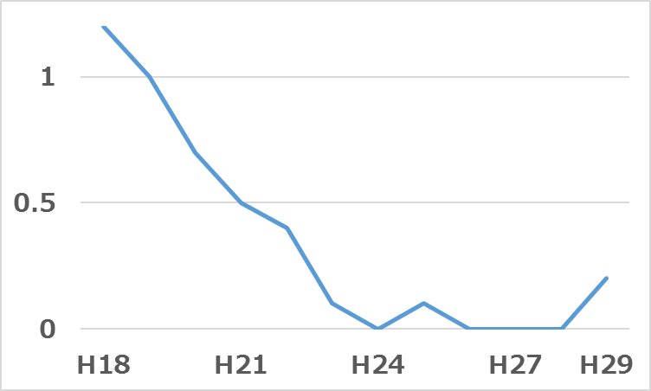
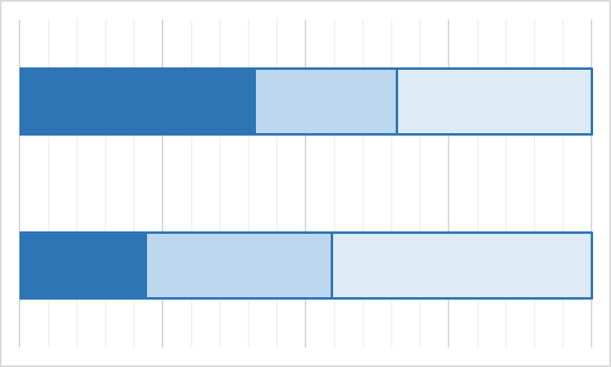
医薬品医療機器等行政をめぐる現状・課題と対応
《施策の基本理念》 １ 優れた医薬品、医療機器等の安全・迅速・効率的な提供
２ 住み慣れた地域で安心して医薬品を使用できる環境整備
開発から市販後までの規制の合理化
薬剤師・薬局のあり方見直し
過去の違法行為等への対応
現状
審査の迅速化（審査ラグはほぼ解消）
環境変化
技術進展 → 革新的医薬品等の早期実用化
グローバル化の進展 → 企業が有利な開発拠点を選択
医療上の必要性が高いにもかかわらず、開発が進みにくい医薬品等の存在
医薬分業に対する指摘
患者が負担に見合うだけのサービス向上・分業効果を実感できない
在宅を含めた薬物療法の重要性
・高齢化の進展による多剤投与 ・外来で治療を受けるがん患者
とその副作用の懸念の高まり の増加
違法行為等の発生
・承認書と異なる製造方法による医薬品の製造販売事案
・虚偽・誇大広告事案
・医療用医薬品の偽造品の流通事案
・虚偽の申請により受けた薬監証明に基づく未承認医療機器の輸入事案
・同一開設者の開設する薬局間における処方箋の付け替え事案
(年)
<審査ラグ（新薬）の推移>
※審査ラグ：承認された新薬における日米間の総審査期間（中央値）の差
<１ヶ月間の薬剤種類（同一患者、同一薬局）>
(千人)
<がん患者数>
(ＰＭＤＡ試算より)
41%
180
外来
75歳以上
25%
34%
入院
15～39歳
22%
33%
45%
140
100
5種類以上
３～４種類
1～2種類
（平成28年社会医療診療行為別統計の概要より）
H8
H14
H20
H26
（平成26年患者調査より）
課題
必要な医薬品等への患者アクセスの一層の迅速化
・予見可能性・効率性・国際整合性が高く、合理的な制度構築
・安全対策の充実・合理化
在宅で患者を支える薬剤師・薬局の機能の強化
薬局と医療提供施設等との情報共有・連携強化
患者が自分に適した薬局を選ぶための仕組み
再発防止策の整備・実施
主な対策（改正法案概要）
予見可能性等の高い合理的な承認制度の導入
・「先駆け審査指定制度」「条件付き早期承認制度」の法制化、開発を促進する必要性が高い小児の用法用量設定等に対する優先審査等
・AI等、継続的な性能改善に適切に対応するための新たな医療機器承認制度の導入
安全対策の充実・合理化
・添付文書の電子的提供を原則化
・医薬品等のバーコード表示の義務づけ
薬剤師・薬局機能の強化
・薬剤師に対し、必要に応じ、調剤した後の服薬状況の把握・服薬指導を義務づけ
・服薬状況に関する情報を他医療提供機関に提供（努力義務）
特定の機能を有する薬局の認定・表示制度の導入
・地域連携薬局：地域包括ケアシステムの一員として、住み慣れた地域での患者の服薬等を支援する薬局
・専門医療機関連携薬局：がん等の治療を行う専門医療機関と連携し、専門的な薬学管理を行う薬局
・許可等業者に対する法令遵守体制の整備等の義務づけ
・虚偽・誇大広告による医薬品等の販売に対する課徴金制度の創設
・薬監証明制度の法制化及び取締りの強化

Slide 9
医薬品、医療機器等の品質、有効性及び安全性の確保等に関する法律等の
一部を改正する法律（令和元年法律第63号） 【令和元年12月4日公布】
薬剤師・薬局のあり方の見直し等
調剤後の服用期間中のフォローアップ【令和２年９月施行】
オンライン服薬指導【令和２年９月施行】
特定の機能を有する薬局の認定制度
（地域連携薬局、専門医療機関連携薬局）【令和３年８月施行】
法令遵守体制の整備【令和３年８月施行】

Slide 10
継続的服薬指導（令和2年9月施行）
○薬剤師法（昭和35年法律第146号）
（情報の提供及び指導）
第二十五条の二 薬剤師は、調剤した薬剤の適正な使用のため、販売又は授与の目的で調剤したときは、患者又は現に
その看護に当たつている者に対し、必要な情報を提供し、及び必要な薬学的知見に基づく指導を行わなければならない。
２ 薬剤師は、前項に定める場合のほか、調剤した薬剤の適正な使用のため必要があると認める場合には、患者の当該薬剤の
使用の状況を継続的かつ的確に把握するとともに、患者又は現にその看護に当たつている者に対し、必要な情報を提供し、
及び必要な薬学的知見に基づく指導を行わなければならない。
服薬状況等の継続的な把握、服薬指導
（参考）
○ 薬剤師法では、平成８年改正により調剤したときの情報提供が、平成25年改正により薬学的知見に基づく指導が、それぞれ義務づけられた。
＜平成8年改正＞ ※第25条の2の新設
第25条の2 薬剤師は、販売又は授与の目的で調剤したときは、患者又は現にその看護に当たつている者に対し、調剤した薬剤の適正な使用のために必要な情報を提供しなければならない。
＜平成25年改正＞ ※下線部追加
第25条の2 薬剤師は、調剤した薬剤の適正な使用のため、販売又は授与の目的で調剤したときは、患者又は現にその看護に当たつている者に対し、必要な情報を提供し、及び必要な薬学的知見に基づく指導を行わなければならない。
○医薬品、医療機器等の品質、有効性及び安全性の確保等に関する法律（昭和35年法律第145号）
（医薬関係者の責務）
第一条の五 （略）
２ 薬局において調剤又は調剤された薬剤若しくは医薬品の販売若しくは授与の業務に従事する薬剤師は、薬剤又は医薬品の
適切かつ効率的な提供に資するため、医療を受ける者の薬剤又は医薬品の使用に関する情報を他の医療提供施設（医療法（昭和二十三年法律第二百五号）第一条の二第二項に規定する医療提供施設をいう。以下同じ。）において診療又は
調剤に従事する医師若しくは歯科医師又は薬剤師に提供することにより、医療提供施設相互間の業務の連携の推進に
努めなければならない。
※医療法においても、医師から薬剤師等に対して同様の規定あり
処方医等への服薬状況等の情報提供（努力義務）

Slide 11
オンライン服薬指導などの現状
薬機法では、処方箋に基づき調剤された薬剤は、薬剤師による薬剤交付時の対面服薬指導が義務づけ
今回の法改正により、薬剤交付時のオンライン服薬指導が一定条件下で可能。新たに義務づけられた、継続的な服薬指導はオンライン等の実施が可能。
※オンライン：映像・音声による対応
＜薬剤交付時＞
薬機法改正によるオンライン服薬指導（令和2年9月施行）
【オンライン（電話×）】
新型コロナウイルス感染拡大を踏まえた時限的・特例的な取扱い
（令和2年4月10日～）【電話・オンライン】
国家戦略特区における実証的な事業（平成28年国家戦略特区法改正～）
【オンライン】
＜薬剤交付後の服用期間中＞
継続的な服薬指導（令和2年9月施行）【電話・オンラインも可能】

Slide 12
オンライン服薬指導に係る薬機法に基づくルールの改正について
 | ＜これまで＞薬機法に基づくルール | ＜2020年4月～コロナ収束までの間＞0410事務連絡 | ＜改正(3/31)＞薬機法に基づくルール
実施方法 | 初回は対面（オンライン服薬指導不可） | 初回でも、薬剤師の判断により、電話・オンライン服薬指導の実施が可能 ※薬剤師が判断する上で必要な情報等について例示 | 初回でも、薬剤師の判断と責任に基づき、オンライン服薬指導の実施が可能 ※薬剤師が責任を持って判断する上で必要な情報等について例示
通信方法 | 映像及び音声による対応（音声のみは不可） | 電話（音声のみ）でも可 | 映像及び音声による対応（音声のみは不可）
薬剤師 | 原則として同一の薬剤師がオンライン服薬指導を実施 ※やむを得ない場合に当該患者に対面服薬指導を実施したことのある当該薬局の薬剤師が当該薬剤師と連携して行うことは可 | かかりつけ薬剤師・薬局や、患者の居住地にある薬局により行われることが望ましい | かかりつけ薬剤師・薬局により行われることが望ましい
診療の形態 | オンライン診療又は訪問診療を行った際に交付した処方箋 ※介護施設等に居住する患者に対しては実施不可 | どの診療の処方箋でも可能（オンライン診療又は訪問診療を行った際に交付した処方箋に限られない） | どの診療の処方箋でも可能（オンライン診療又は訪問診療を行った際に交付した処方箋に限られない）
薬剤の種類 | これまで処方されていた薬剤又はこれに準じる薬剤（後発品への切り替え等を含む。） | 原則として全ての薬剤（手技が必要な薬剤については、薬剤師が適切と判断した場合に限る。） | 原則として全ての薬剤（手技が必要な薬剤については、薬剤師が適切と判断した場合に限る。）
服薬指導計画 | 服薬指導計画を策定した上で実施 | 特に規定なし | 服薬指導計画と題する書面の作成は求めず、服薬に関する必要最低限の情報等を明らかにする
セキュリティ等の留意事項 | 服薬指導計画に、セキュリティリスクに関する責任の範囲及びそのとぎれがないこと等の明示 | 初診時の要件遵守の確認（麻薬や向精神薬の処方は行わない等） ※別途事務連絡で提示 | ・オンライン服薬指導実施にあたり、患者に対して、情報の漏洩等に関する責任の所在を明確にする ・対面と同様に、初診時の要件遵守の確認（麻薬や向精神薬の処方は行わない等）
実施場所 | ・患者：プライバシー配慮。清潔かつ安全。 ・薬剤師：その調剤を行った薬局内の場所とすること。この場合において、当該場所は、対面による服薬指導が行われる場合と同程度にプライバシーに配慮すること。 | 特に規定なし （薬剤師：その調剤を行った薬局内の場所とすること。） | ・患者：プライバシー配慮。ただし、患者の同意があればその限りではない。 ・薬剤師：その調剤を行った薬局内の場所とすること。この場合において、当該場所は、対面による服薬指導が行われる場合と同程度にプライバシーに配慮すること。

Slide 13
（デジタル化・ICT化の動き）

Slide 14
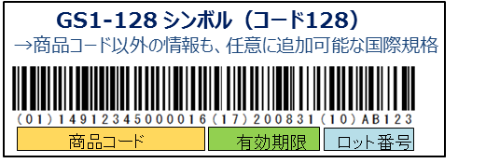


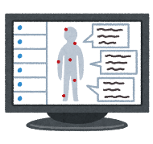
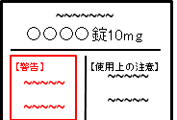


法改正後の制度（令和３年８月１日施行）
○ 添付文書の製品への同梱を廃止し、電子的な方法による提供を基本とする。
○ 電子的な提供方法に加えて、製造販売業者の責任において、必要に応じて卸売販売業者の協力の下、医薬品・医療機器等の初回納品時に紙媒体による提供を行うものとする。また、最新の添付文書情報へアクセスを可能とする情報を製品の外箱に表示し、情報が改訂された場合には紙媒体などにより医療機関・薬局等に確実に届ける仕組みを構築する。
○ 一般用医薬品等の消費者が直接購入する製品は、使用時に添付文書情報の内容を直ちに確認できる状態を確保する必要があるため、現行のまま紙媒体を同梱する。
電子的な情報提供
製造販売業者：
・外箱等に添付文書情報へ
アクセスできる符号を表示
・紙媒体の提供も併用
（添付文書の同梱は不要）
医療機関・薬局：
符号を通じた最新の
添付文書情報の入手
処方箋医薬品
製造販売業者：
最新の添付文書情報が
掲載されたHPを準備
○○○○錠10mg
（株）××
製造販売業者（必要に応じて卸売販売業者が協力）：
１）初回納品時、医療機関・薬局に赴く際に、添付文書の紙媒体を提供
２）改訂時は、紙媒体の提供等を通じて、改訂後の情報を医療機関・薬局に速やかに提供
○○○○錠10mg
【警告】
~~~~~~~~~~~~~~
○○○○錠10mg
使用上の注意改訂の
お知らせ
【効能・効果】
製造販売業者
~~~~~~~
医療機関・薬局
○○○○錠10mg
~~~~~~~~~~~~~~~~~~~~~~~~~~~~~~~~~~~~~~~~~~~~~~~~~~~~~~~~~~~~~~~~~~~~~~~~~~~~~~~~~~~~~~~~~~
【警告】
【使用上の注意】
~~~~~~~~~~
~~~~~~~~~~~~~~~~~~~~
~~~~~
~~~~~
【効能・効果】
~~~~~
紙媒体の提供の併用
医薬情報担当者等
【用法・用量】
~~~~~

Slide 15








薬剤情報・特定健診情報等の閲覧の仕組み
令和２年１１月１２日
第１３３回社会保障審議会医療保険部会
資 料 ４
○ オンライン資格確認等システムを基盤として、患者本人や医療機関等において、薬剤情報や特定健診情報等の
経年データの閲覧が可能となる。
マイナポータル
薬剤情報
医療費通知情報
特定健診情報＊
支払基金・国保中央会（国保連）
PHRｻｰﾋﾞｽ
個人単位被保番と特定健診情報、
薬剤情報等を１対１で管理
医療機関
個人単位被保番
資格情報
薬剤情報
本人
薬剤情報
特定健診情報＊
特定健診情報＊
医療費通知情報
本人同意
＊75歳以上の者については広域連合が行う後期高齢者健診の情報
薬局
薬剤情報
マイナンバーカード
特定健診情報＊
※1 ①本人から医療機関・薬局に対し薬剤情報を提供すること、➁医療機関・薬局が
照会作業を行うことについて、マイナンバーカードにより本人確認と本人から同意を
取得した上で、医療機関・薬局から支払基金・国保中央会に薬剤情報を照会する。
支払基金・国保中央会は保険者の委託を受けてオンラインで薬剤情報を回答する。
※2 医療機関・薬局における本人確認と本人同意の取得の履歴管理は、オンライン
資格確認等システムにより、マイナンバーカードの電子証明書を用いて行う。

Slide 16
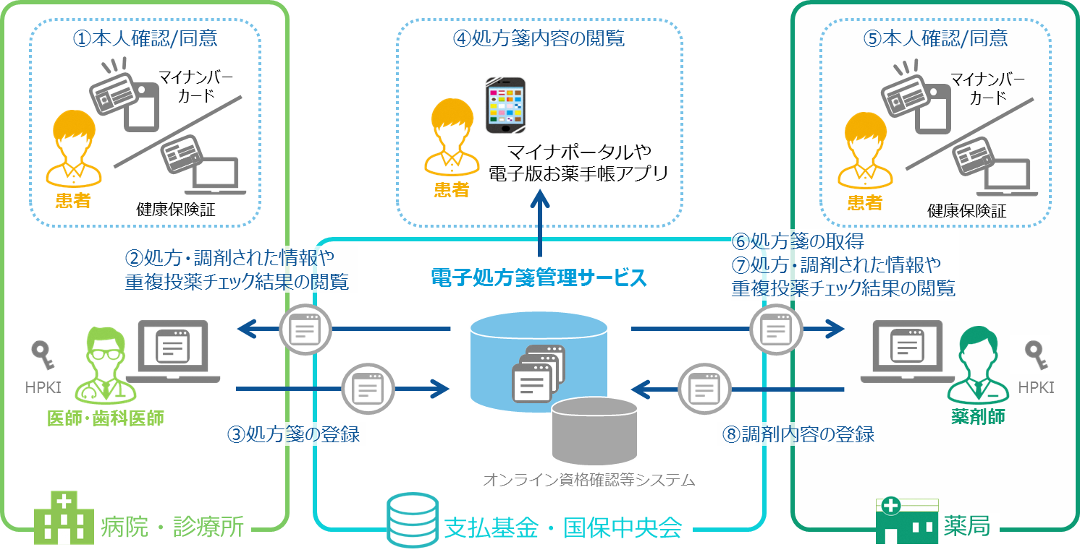
電子処方箋とは
2023年1月運用開始予定
電子処方箋とは、オンライン資格確認等システムを拡張し、現在紙で行われている処方箋の運用を、電子で実施する仕組み。オンライン資格確認等システムで閲覧できる情報を拡充し、患者が直近処方や調剤をされた内容の閲覧や、当該データを活用した重複投薬等チェックの結果確認が可能に。
成長戦略フォローアップ（令和3年6月18日閣議決定）
・ オンライン資格確認等システムを基盤とした電子処方箋の仕組みについて、実施時における検証も含め、安全かつ正確な運用に向けた環境整備を行い、2022年度から運用開始する。

Slide 17
（かかりつけ薬剤師・薬局の機能強化）

Slide 18
特定の機能を有する薬局の認定
令和３年８月施行
○ 薬剤師・薬局を取り巻く状況が変化する中、患者が自身に適した薬局を選択できるよう、以下の機能を有すると認められる
薬局について、都道府県の認定により名称表示を可能とする。（都道府県知事の認定、1年ごとの更新）
・入退院時の医療機関等との情報連携や、在宅医療等に地域の薬局と
連携しながら一元的・継続的に対応できる薬局（地域連携薬局）
・がん等の専門的な薬学管理に関係機関と連携して
対応できる薬局（専門医療機関連携薬局）
患者のための薬局ビジョンの
「かかりつけ薬剤師・薬局機能」に対応
患者のための薬局ビジョンの
「高度薬学管理機能」に対応
地域連携薬局
専門医療機関連携薬局
〔主な要件〕
・関係機関との情報共有（入院時の持参薬情報の医療機関への提供、
退院時カンファレンスへの参加等）
・夜間・休日の対応を含めた地域の調剤応需体制の構築・参画
・地域包括ケアに関する研修を受けた薬剤師の配置
・在宅医療への対応（麻薬調剤の対応等） 等
〔主な要件〕
・関係機関との情報共有（専門医療機関との治療方針等の共有、
患者が利用する地域連携薬局等との服薬情報の共有等）
・学会認定等の専門性が高い薬剤師の配置 等

Slide 19
薬局の定義（法改正後）
○医薬品、医療機器等の品質、有効性及び安全性の確保等に関する法律（昭和35年法律第145号）
（定義）
【改正前】 第二条
12 この法律で「薬局」とは、薬剤師が販売又は授与の目的で調剤の業務を行う場所（その開設者が医薬品の
販売業を併せ行う場合には、その販売業に必要な場所を含む。）をいう。ただし、病院若しくは診療所又は
飼育動物診療施設の調剤所を除く。
↓
【改正後】第二条
12 この法律で「薬局」とは、薬剤師が販売又は授与の目的で調剤の業務並びに薬剤及び医薬品の適正な使用に必要な情報の提供及び薬学的知見に基づく指導の業務を行う場所（その開設者が併せ行う医薬品の販売業に必要な場所を含む。）をいう。ただし、病院若しくは診療所又は飼育動物診療施設の調剤所を除く。
薬局は調剤のみならず、情報提供・指導を行う場所
薬局は医薬品（OTC）を取り扱うことが前提
（医薬関係者の責務）
第一条の五
３ 薬局開設者は、医薬品の使用者等の療養に必要な薬剤及び医薬品の安定的な供給を図るとともに、
前項の医薬品の使用者等の薬剤又は医薬品の使用に関する情報の他の医療提供施設において診療又は
調剤に従事する医師若しくは歯科医師又は薬剤師への提供が円滑になされるよう配慮しなければならない。
必要な薬剤（調剤）・医薬品（OTC）の
安定的な供給の配慮は薬局開設者の責務

Slide 20
薬剤師の知見の重要性
フォローアップは、医薬品の新たな知見の宝庫！！
例えば
（コロナ対策において）
●経口治療薬の安全性、有効性の評価
→ラゲブリオ、パキロビッドのフォローアップしてますか？
●自宅療養患者のフォロー
→どのような患者がどのような経過をたどっているのかフォローしてますか？
（それ以外）
●緊急承認された医薬品に関する患者モニタリング
→医薬品の特性に応じた安全性情報の収集・評価が必要。
●後発品をはじめとした各種医薬品の評価
→地域フォーミュラリの作成等にも貢献
個々の薬局の知見のみならず、地域の薬局の知見を集積・分析・評価することによって、より効果的な薬物療法に貢献

Slide 21
対人業務におけるICT活用（イメージ）
・重複投薬や併用禁忌チェックの自動化
・リアルタイムの処方・調剤情報を把握したうえ
での、丁寧な服薬指導
・ICTを活用した対物業務の効率化による、
服薬指導の時間の確保
・オンライン服薬指導を活用した効率的・効果的
フォローアップを実現し、服薬アドヒアランス
を向上
・データをクラウド管理することにより、在宅訪
問での薬学的管理をより容易に
・電子処方箋ネットワークを活用した、医療機関
への効率的なフィードバック
・処方内容チェック
（重複投薬、飲み合わせ）
・医師への疑義照会
・丁寧な服薬指導
・在宅訪問での薬学管理
・副作用・服薬状況の
フィードバック
・処方提案
・残薬解消
患者中心の業務
（出典）「患者のための薬局ビジョン」

Slide 22
薬剤師の養成及び資質向上等に関する検討会
目的
今後、少子高齢化が進行し、人口減少地域が増大することが予測される中で、人口構造の変化や地域の実情に応じた医薬品提供体制を確保することが求められる。
また、薬剤師に関しては、薬学教育６年制課程が平成18年に開始されて以降、地域包括ケアシステムの一員としての薬剤師の対応、医療機関におけるチーム医療の進展、「患者のための薬局ビジョン」におけるかかりつけ薬剤師・薬局の推進、令和元年12月に公布された改正薬機法など、薬剤師に求められる役割が変化している。
このような状況から、今後の薬剤師の養成や資質向上等に関する課題について検討する。
検討項目
①薬剤師の需給調査
②薬剤師の養成
③薬剤師の資質向上に関する事項
④今後の薬剤師のあり方
構成員一覧
○赤池 昭紀 和歌山県立医科大学薬学部教授
安部 好弘 公益社団法人日本薬剤師会副会長
早乙女 芳明 東京都福祉保健局健康安全部薬務課長
榊原 栄一 一般社団法人日本チェーンドラッグストア協会副会長
鈴木 洋史 東京大学医学部附属病院教授・薬剤部長
武田 泰生 一般社団法人日本病院薬剤師会副会長
◎西島 正弘 一般社団法人薬学教育評価機構理事長
野木 渡 公益社団法人日本精神科病院協会副会長
長谷川 洋一 名城大学薬学部教授
平野 秀之 第一三共株式会社執行役員日本事業ﾕﾆｯﾄ事業管理部長
藤井 江美 一般社団法人日本保険薬局協会常務理事
政田 幹夫 大阪医科薬科大学招聘教授
宮川 政昭 公益社団法人日本医師会常任理事
山口 育子 認定NPO法人ささえあい医療人権センターCOML理事長
◎座長 ○座長代理 （五十音順・敬称略）
※オブザーバーとして文部科学省も参加
検討実績
○令和２年度
・需給調査の方法
・薬局薬剤師の業務、病院薬剤師の業務、薬学教育 等
※需給調査は、令和２年度予算事業として実施
○令和３年度
・６月30日 とりまとめ公表
- 需給調査結果を踏まえた今後の薬剤師のあり方 等
- 薬剤師の養成、業務・資質向上等のまとめ
・調剤業務等に関しては引き続き検討予定

Slide 23
薬剤師の養成及び資質向上等に関する検討会とりまとめ（令和3年6月30日）
１．はじめに
２．今後の薬剤師に求められる役割及びそれを踏まえた需給推計
（１）今後の薬剤師が目指す姿
①薬局、②医療機関、③医薬品製造販売業・製造業、④医薬品販売業、⑤大学、
⑥衛生行政機関・保健衛生施設
（２）需給推計
３．まとめ（提言）
（１）薬剤師の養成等
①養成
入学定員、薬剤師確保
②薬学教育
カリキュラム、教員、卒業までの対応
③国家試験
（２）薬剤師の業務・資質向上
①薬局及び医療機関の薬剤師の業務
調剤業務、ICT対応、調剤以外の業務
②薬剤師の資質向上
卒後研修、生涯研修・専門性
③その他
周知・広報
４．おわりに

Slide 24
薬剤師の養成及び資質向上等に関する検討会
薬局薬剤師の業務及び薬局の機能に関するワーキンググループ
目的
高齢化に伴う本格的な人口減を迎えつつある中で、地域の薬剤師の人的資源を活用することは、国民の医療の質の向上、健康増進、地域医療体制の確保にとって重要。
「患者のための薬局ビジョン」で打ち出された①『「門前から｣から｢かかりつけ｣、そして｢地域へ｣』、②「対物業務から対人業務へ」などを基本的な考え方として、地域で活動する医療職種としての役割を強化する。また、電子処方箋の導入、オンライン化の推進、マイナポータルを通じた各種医療情報の共有、調剤機器の高度化等の新たな技術が登場する中で、これの技術等を活用した将来の薬局薬剤師の業務の在り方や必要な対策を検討する。
さらに、地域における薬剤師サービスの提供拠点としての薬局の在り方についても議論する。
検討項目
①対人業務の充実
②薬剤師・薬局のDX
③医療安全を前提とした対物業務の効率化
④地域における薬剤師サービスの提供 等
構成員一覧
◎赤池 昭紀 和歌山県立医科大学薬学部教授
猪口 雄二 公益社団法人日本医師会副会長
○印南 一路 慶應義塾大学総合政策学部教授
佐々木 淳 医療法人社団悠翔会理事長・診療部長
関口 周吉 一般社団法人日本チェーンドラッグストア協会副会長
孫 尚孝 株式会社 ファーマシイ医療連携部部長
出井 京子 株式会社 NTTドコモビジネスクリエーション部
ヘルスケアビジネス推進室 室長
橋場 元 公益社団法人日本薬剤師会常務理事
林 昌洋 一般社団法人日本病院薬剤師会副会長
藤井 江美 一般社団法人日本保険薬局協会常務理事
山口 育子 認定NPO法人ささえあい医療人権センターCOML理事長
◎主査 ○主査代理 （五十音順・敬称略）
スケジュール
○令和４年２月～6月までの間に書面会議含めて
7回開催
○令和４年7月にとりまとめ（アクションプラン）を
作成

Slide 25
薬局薬剤師ワーキンググループのとりまとめ 概要
とりまとめの作成経緯
  以下の背景を踏まえ、令和４年２月からワーキンググループを開催。計７回の議論を経て、同年７月にとりまとめを公表。
  地域医療を担う一員として、薬剤師の役割や期待が大きくなっていること
  ICT等の技術が発展し、薬剤師を取り巻く環境が変化していること
  「薬剤師の養成及び資質向上等に関する検討会」のとりまとめにおいて、患者のための薬局ビジョンの達成状況等を踏まえつつ、薬局薬剤師の業務について検討することとされたこと
基本的な考え方
対人業務の更なる充実：処方箋受付時以外の対人業務の充実が必要。また、対物業務を含む対人業務以外の業務の効率化が不可欠。
ICT化への対応：各種医療情報を活用して、薬局薬剤師DXを実現していくことが必要。
地域における役割：地域全体で必要な薬剤師サービスについて、地域の薬局全体で提供していくという観点が必要。
具体的な対策（アクションプラン）
１．対人業務の充実
処方箋受付時以外の対人業務（①調剤後のフォローアップの強化、②医療計画における５疾病、③薬剤レビュー、④リフィル処方箋への対応等）を推進すべき（手引きの作成等）。
好事例を均てん化するための方策や課題の収集、分析を行うべき。
3．薬局薬剤師DX
薬局薬剤師DXの先進的な取組について、好事例の共有が必要。
データ連携基盤の構築を進めていくことが必要。
薬局以外の場所でのオンライン服薬指導を可能とする方向で検討。
（R４年度）（予定）
2．対物業務の効率化
調剤業務の一部外部委託、処方箋の40枚規制、院外処方箋に関する問合せの簡素化等について議論。
調剤業務の一部について、とりまとめの内容を踏まえて具体的な安全基準等を検討する。
委託可能な業務：一包化（直ちに必要とするものを除く。）、委託先：同一3次医療圏内の薬局
4. 地域における薬剤師の役割
他職種や病院薬剤師との連携：①退院時のカンファレンス等への参加の促進、②他の医療提供施設への情報の発信等。
健康サポート業務の推進のための取組：健康サポート機能のエビデンスの収集・周知や、自治体等と連携した取組等。
薬局間連携：薬局間を調整するまとめ役の薬局について、地域連携薬局の拡充又は発展形（機能強化型）で検討を進めることでどうか。

Slide 26
令和２年度厚生労働行政推進調査事業費補助金医薬品・医療機器等レギュラトリーサイエンス政策研究事業分担研究報告書
登録販売者の資質向上のあり方に関する研究
目的
登録販売者は、医薬品の適正使用のほか、セルフメディケーションの推進のための適切な情報提供や販売ルールの徹底など、その資質の確保が重要。
令和３年８月には、医薬品、医療機器等の品質、有効性及び安全性の確保等に関する法律等の一部を改正する法律（令和元年法律第63 号）の施行により、薬局開設者、店舗販売業者等のガバナンスの強化が図られ、必要な能力及び経験を有する管理者を指名する義務が規定。
登録販売者の資質に関しては、現在、店舗販売業等で従事する登録販売者には、「登録販売者の資質向上のための外部研修に関するガイドライン」（平成24 年３月26 日付け薬食総発0326 第１号厚生労働省医薬食品局総務課長通知の別添）により、毎年外部研修を受講することが求められている。
消費者のセルフメディケーションの意識の高まり、登録販売者の働き方の多様化、改正法の施行等を踏まえ、今後の登録販売者に必要な資質の確保について提言を行う。
検討項目（提言）
１. 登録販売者の資質向上の意義
２. 登録販売者に係る環境の変化
３. 登録販売者に求められる専門性
４. 登録販売者制度における課題
５. 登録販売者の資質向上のあり方 等
分担研究者、研究協力者等
◎赤池 昭紀 京都大学薬学研究科 名誉教授
（現・和歌山県立医科大学薬学部教授）
○亀井 美和子 帝京平成大学薬学部 教授
○鈴木 匡 名古屋市立大学薬学研究科 教授
○高橋 寛 岩手医科大学薬学部 教授
○益山 光一 東京薬科大学薬学部 教授
◎分担研究者 ○研究協力者 （五十音順・敬称略）

Slide 27
令和４年３月29日付薬生発0329第５号 厚生労働省医薬・生活衛生局長通知（抄）
登録販売者に対する研修の実施について
○医薬品、医療機器等の品質、有効性及び安全性の確保等に関する法律施行規則の一部を改正する省令（令和３年厚生労働省令第133号。以下「研修省令」という。）が、令和４年４月１日付けで施行。
（趣旨）
○登録販売者は、一般用医薬品の販売を担う専門家として、購入者等に対して常に科学的な根拠に基づき適切な情報提供を行うとともに、コミュニケーションを通じて、購入者が求める医薬品を販売するだけではなく、必要に応じて医療機関の受診勧奨や医薬品の使用によらない対処を勧める必要がある。
○また、医薬関係者として、医薬品の副作用については、厚生労働大臣に報告する義務がある（副作用報告制度）ことから、一般用医薬品の販売、相談対応等を通じて購入者等の医薬品の使用状況等の情報を把握する必要がある。
○薬局並びに店舗販売業及び配置販売業の業務を行う体制を定める省令（昭和39年厚生省令第３号）第１条第１項第14号、第２条第１項第６号及び第３条第１項第５号において、薬局開設者、店舗販売業者及び配置販売業者（以下「一般用医薬品販売業者等」という。）は、医薬品の販売又は授与の業務に係る適正な管理を確保するため、薬剤師、登録販売者及び一般従事者に対する研修を実施することとされていることも踏まえ、今般、登録販売者の資質向上のため、一般用医薬品販売業者等は、その業務に従事する登録販売者に、一定の基準による研修を毎年度受講させなければならない。
○また、登録販売者の資質向上のための研修について一定の基準が保たれるよう、研修実施機関は研修を実施するに当たりあらかじめ厚生労働大臣に届け出なければならない。
２ 運用上の留意事項
（２）一般用医薬品販売業者等は、各研修実施機関の行う研修の内容を確認した上で、
業務に従事する全ての登録販売者に研修を受講させる必要があること。
（３）登録販売者においては、第２類医薬品及び第３類医薬品の販売、情報提供等を
担うのに際して、医薬品等の有効性及び安全性その他これらの適正な使用に関する知識
と理解を深めるとともに、これらの適正な使用に関する事項に関する正確かつ適切な情報の
提供に努める必要があることを踏まえ、自ら積極的に研修を受講する必要があること。

Slide 28
今後の薬局
薬局は、認定薬局であっても、要指導医薬品・一般用医薬品を取り扱いながら業務を行うことが薬局のあるべき姿。
今回の法改正に関わらず、健康サポート機能も薬局のあるべき姿として
求められる機能（健康サポート薬局は引き続き推進）
地域包括ケアシステムの一翼を担う薬局が健康サポート薬局と地域連携薬局の両方となることは、地域においてその役割を十分に発揮する上で重要。
地域住民のために取り組むべきこと
  OTC医薬品の提供
  健康相談など、健康サポート機能
  保険者との連携（様々な保健指導）
  新型コロナウイルス感染症の対策などの公衆衛生に係る対応
  ⇒ 感染症に関する正しい情報発信、ワクチン接種体制への協力も
  緊急避妊薬の取扱い（オンライン診療に伴う薬局での対応） など

